Slide 1
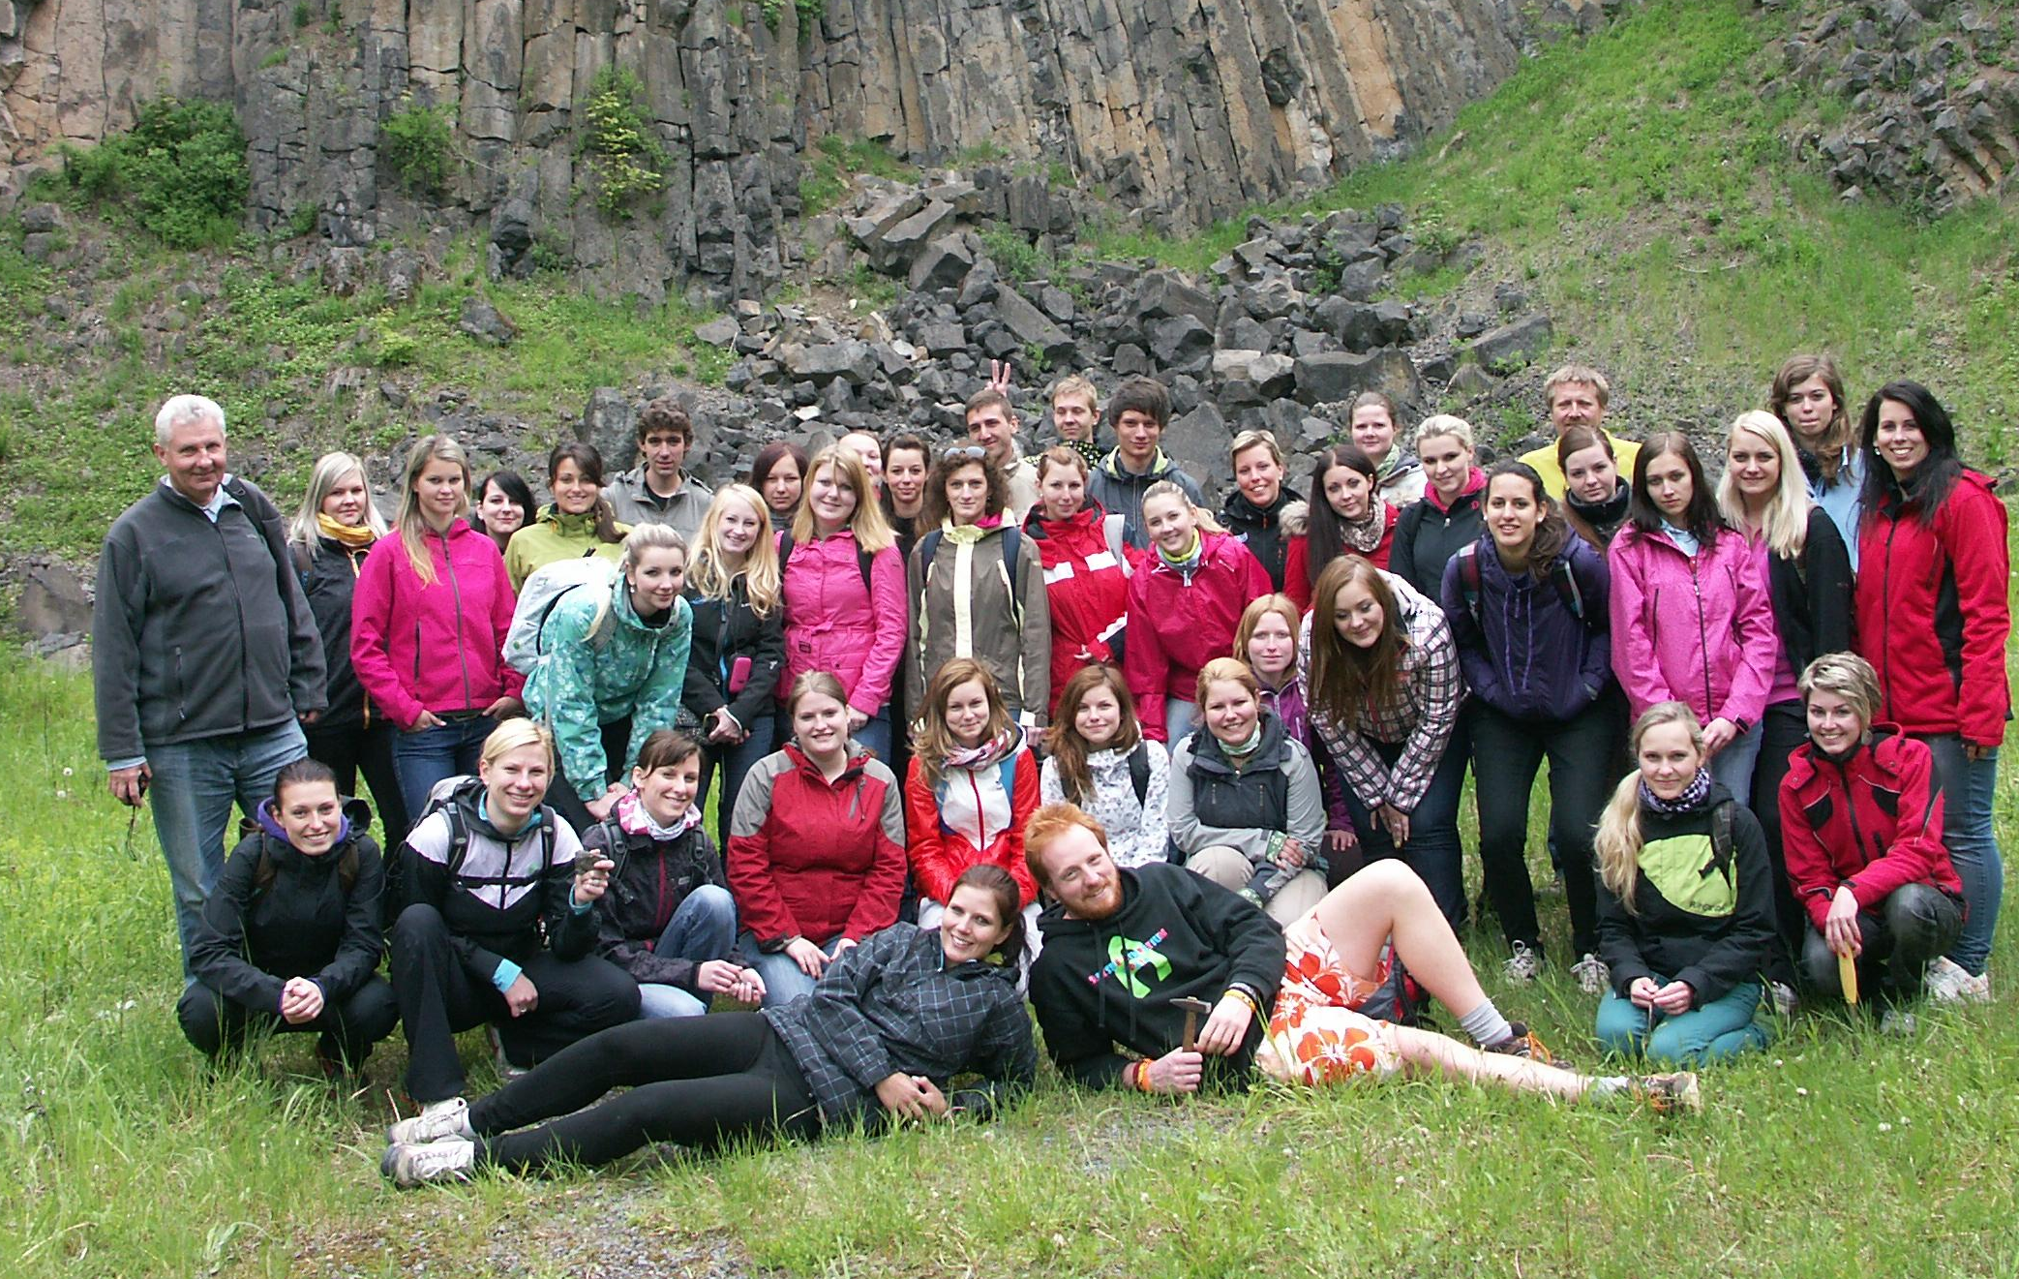
Didaktika přírodopisu 1 2. seminář Kurikulární dokumenty – RVP ZV
Mgr. Libuše VODOVÁ, Ph.D.
Katedra biologie PdF MU

Slide 2
Graf 1 - Systém kurikulárních dokumentů
Zdroj: http://digifolio.rvp.cz/view/view.php?id=6443

Slide 3
VZDĚLÁVACÍ OBLAST | Vzdělávací obor | 1. stupeň | 2. stupeň
JAZYK A JAZYKOVÁ KOMUNIKACE | Český jazyk a literatura Cizí jazyk Další cizí jazyk | ANO ANO NE | ANO ANO ANO
MATEMATIKA A JEJÍ APLIKACE | MATEMATIKA A JEJÍ APLIKACE | ANO | ANO
INFORMAČNÍ A KOMUNIKAČNÍ TECHNOLOGIE | INFORMAČNÍ A KOMUNIKAČNÍ TECHNOLOGIE | ANO | ANO
ČLOVĚK A JEHO SVĚT | ČLOVĚK A JEHO SVĚT | ANO | NE
ČLOVĚK A SPOLEČNOST | Dějepis, Výchova k občanství | NE | ANO
ČLOVĚK A PŘÍRODA | FY, CHE, Př, Ze | NE | ANO
UMĚNÍ A KULTURA | VV, HV | ANO | ANO
ČLOVĚK A ZDRAVÍ | VkZ, TV | NE ANO | ANO ANO
ČLOVĚK A SVĚT PRÁCE | ČLOVĚK A SVĚT PRÁCE | ANO | ANO

